Slide 1









مشروع الصف السابع
التربية الاسلامية
الاجتماعيات
Версия для девичника

Slide 2




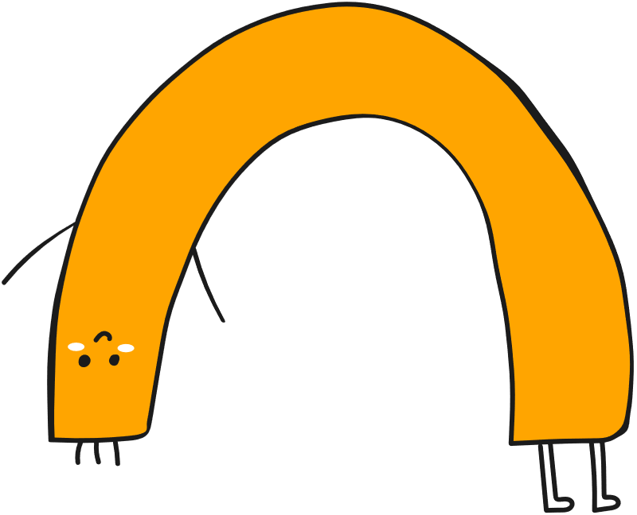
خطة المشروع

Slide 3



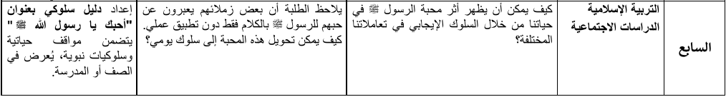
أدوات إعداد البوستر في المشروع:
1. أوراق كبيرة (A3 أو ورق مقوى/فليب شارت) لعمل البوستر.
2. أقلام فلوماستر / ألوان خشبية أو شمعية لكتابة العناوين وتلوين الرسومات.
3. مسطرة / أدوات تنظيم لتنسيق الكتابة والعناوين.
4. قصاصات ورقية / بطاقات صغيرة لكتابة الأفكار الأساسية وترتيبها.
5. صور أو رسومات معبّرة (مسموح طباعة صور معبرة عن التعاون، المدرسة، العائلة، إلخ).
6. مادة لاصقة (غراء/شريط لاصق) لتثبيت الصور أو البطاقات على البوستر.
7. أدوات تزيين بسيطة (ملصقات، إطارات ورقية، ألوان زاهية) لإبراز جمالية البوستر.

Slide 4
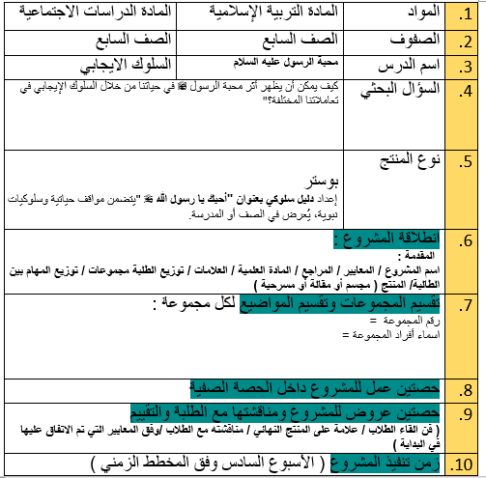

Slide 5
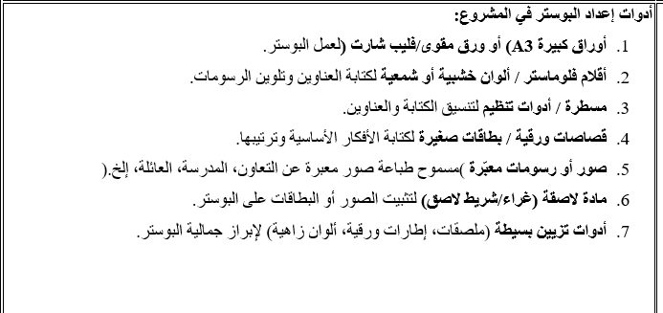

Slide 6
معايير التقييم

Slide 7
